Slide 1
Opakování kostra
Sbírej jedničky – prvních 5 správných řešitelů daného obrázku získá malou 1.

Slide 2
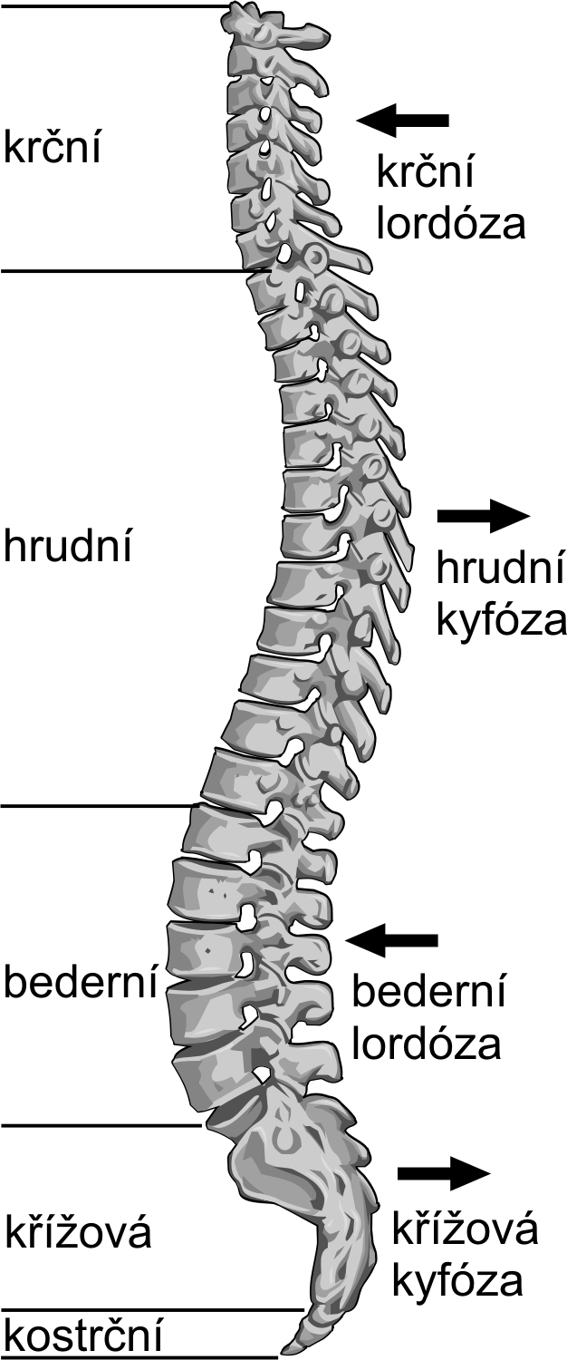
1. Páteř – napiš její části, počty obratlů a názvy prohnutí

Slide 3
1. Páteř – napiš její části, počty obratlů a názvy prohnutí

Slide 4
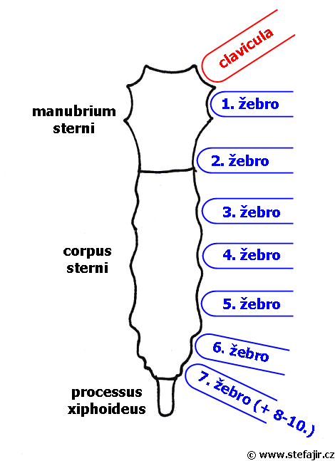
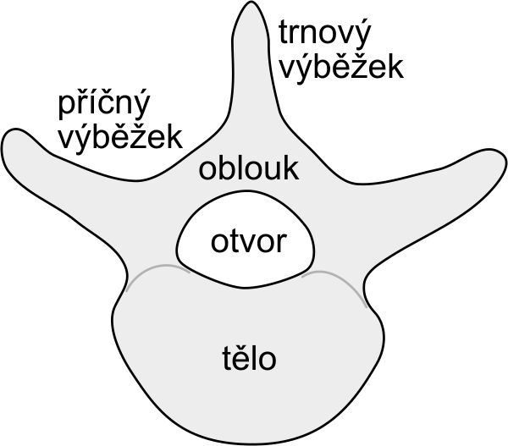
2. obratel + žebra
kost hrudní
1. …………….
2. ………..
6.
3.
4.
7.
5.
8.
Spoj:
pravá žebra 3 napojena přes chrupavku na hr. koš
nepravá žebra 2 neupínají se na hrudní koš, končí volně ve svalovině
žebra volná 7 jsou napojena přímo na hrudní kost

Slide 5
2. obratel + žebra
kost hrudní
1.
2.
6. rukojeť
3.
4.
7. tělo
5.
8. mečovitý výběžek
Spoj:
pravá žebra 7 jsou napojena přímo na hrudní kost
nepravá žebra 3 napojena přes chrupavku na hr. koš
žebra volná 2 neupínají se na hrudní koš, končí volně ve svalovině

Slide 6
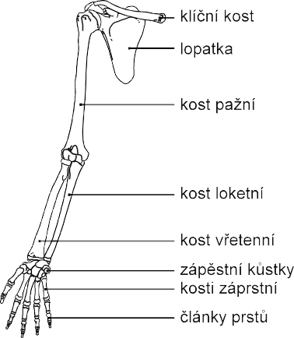
3. popiš kostru horní končetiny
1.
2.
3.
4.
5.
6.
7.
8.

Slide 7
3. popiš kostru horní končetiny
1.
2.
3.
4.
5.
6.
7.
8.

Slide 8
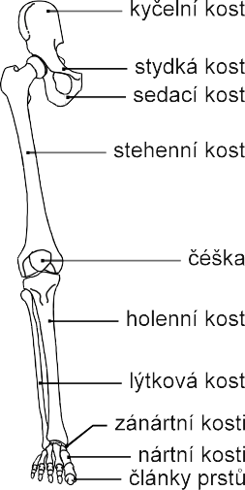
4. popiš kostru dolní končetiny
1.
2.
3.
4.
5.
6.
7.
8.
9.
10.

Slide 9
4. popiš kostru dolní končetiny
1.
2.
3.
4.
5.
6.
7.
8.
9.
10.

Slide 10
5. popiš lebku při pohledu zepředu
1.
využij pojmy:
horní čelist
dolní čelist
kost lícní
kost radličná
dolní skořepy nosní
kost čichová
kost nosní
kost slzní
kost čelní
kost temenní
kost spánková
2.
11.
3.
10.
4.
9.
5.
8.
6.
7.

Slide 11
5. popiš lebku při pohledu zepředu
1.
využij pojmy:
horní čelist
dolní čelist
kost lícní
kost radličná
dolní skořepy nosní
kost čichová
kost nosní
kost slzní
kost čelní
kost temenní
kost spánková
2.
11.
3.
10.
4.
9.
5.
8.
6.
7.

Slide 12
6. popiš lebku při pohledu zepředu
1.
2.
3.
4.
5.
6.
9.
7.
10.
8.

Slide 13
6. popiš lebku při pohledu zepředu
1.
2.
3.
4.
5.
6.
9.
7.
10.
8.

Slide 14
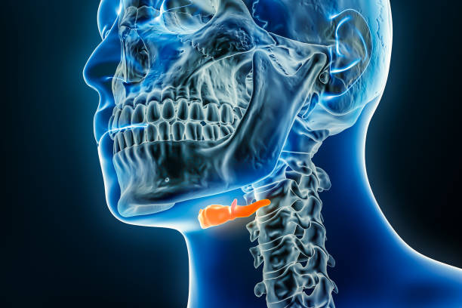
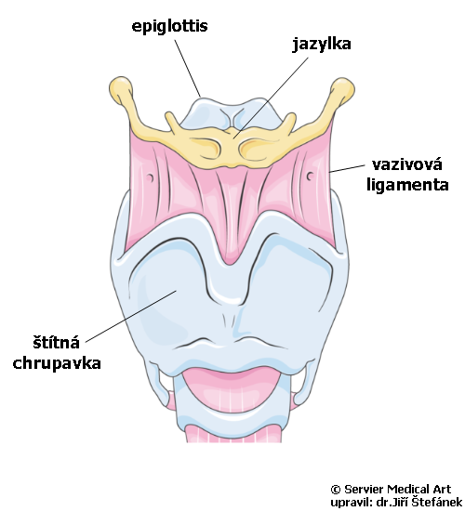
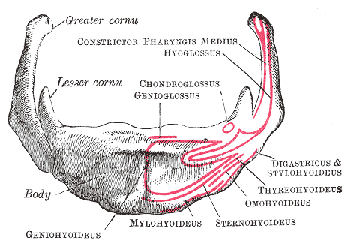
Jazylka

Slide 15
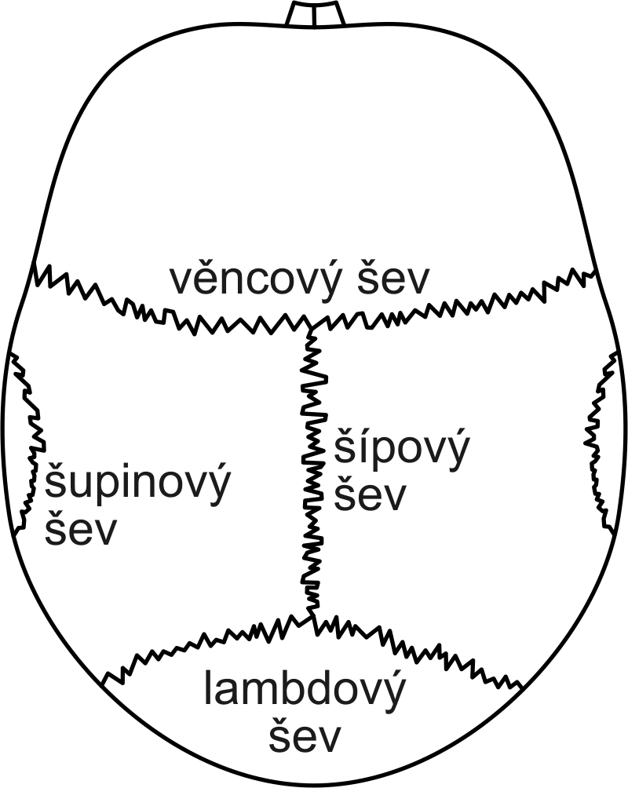
7. švy lebky
1.
2.
4.
3.

Slide 16
7. švy lebky
1.
2.
4.
3.

Slide 17
8. stavba kosti
1.
1.
2.
3.
4.
5.
6.
7.

Slide 18
8. stavba kosti
1.
1. epifýza
2. diafýza
3.
4.
5.
6.
7.

Slide 19
9. poruchy opěrné soustavy poznej poruchu
a)

Slide 20
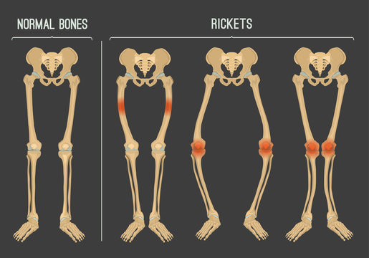
9. poruchy opěrné soustavy poznej poruchu
b)

Slide 21
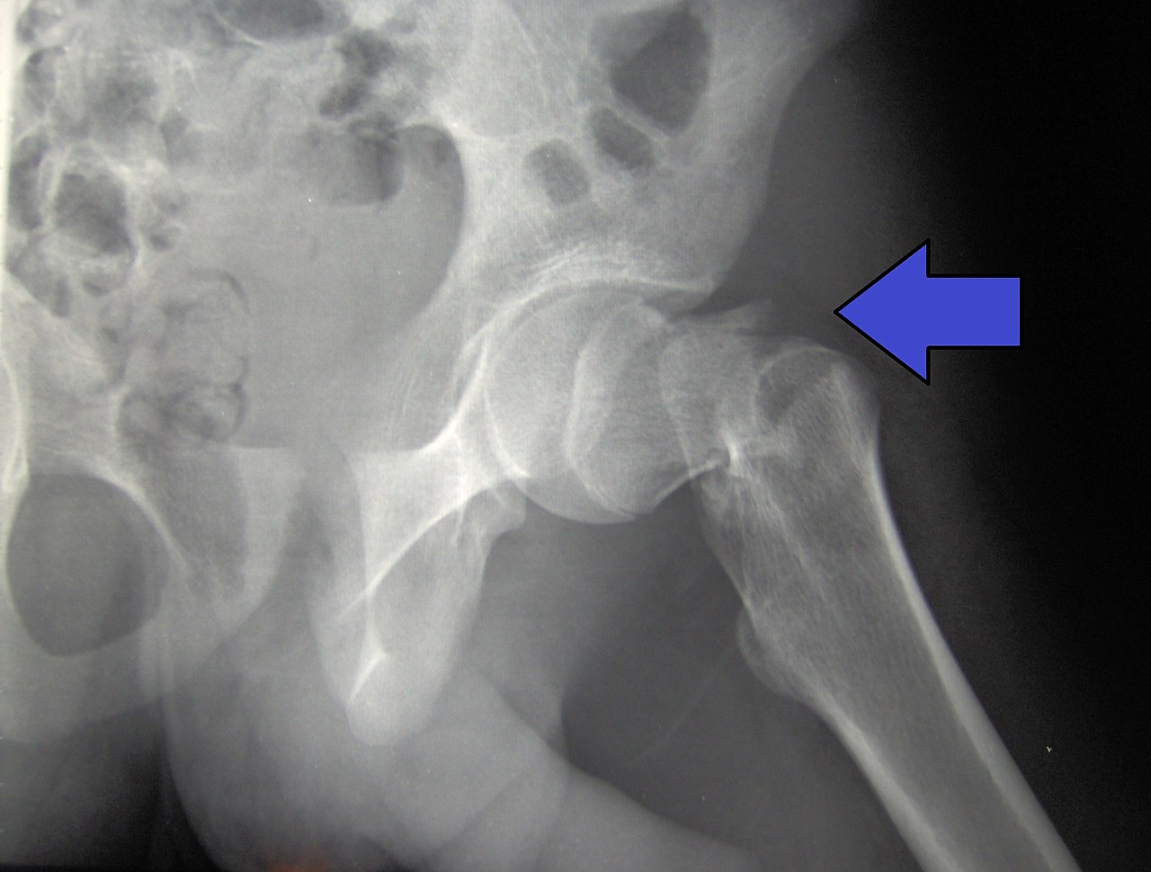
9. poruchy opěrné soustavy poznej poruchu
c)

Slide 22
9. poruchy opěrné soustavy poznej poruchu
d)

Slide 23
9. poruchy opěrné soustavy poznej poruchu
e)

Slide 24
9. poruchy opěrné soustavy poznej poruchu
f)

Slide 25
9. poruchy opěrné soustavy poznej poruchu
g)

Slide 26
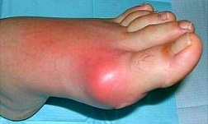
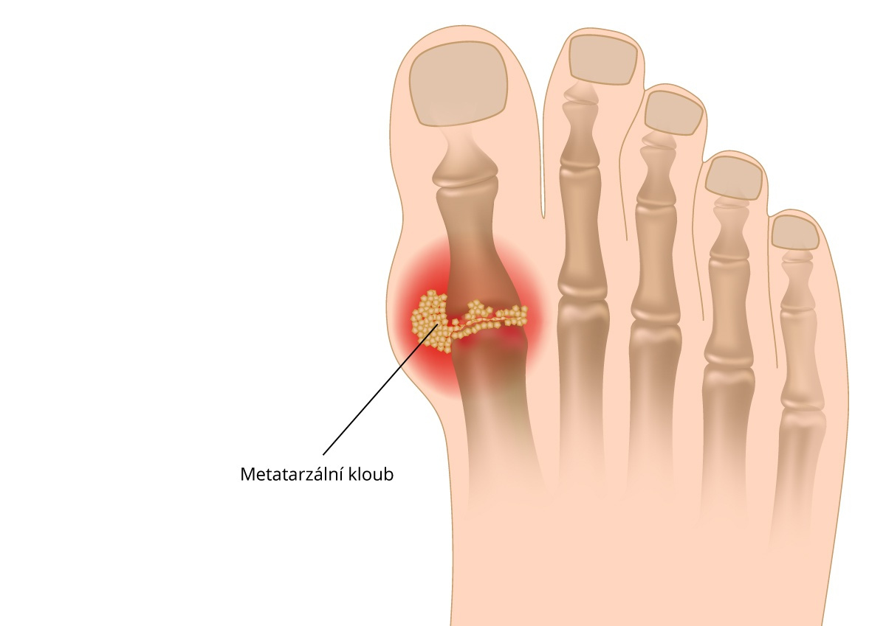
9. poruchy opěrné soustavy poznej poruchu
h)

Slide 27
9. poruchy opěrné soustavy poznej poruchu
i)

Slide 28
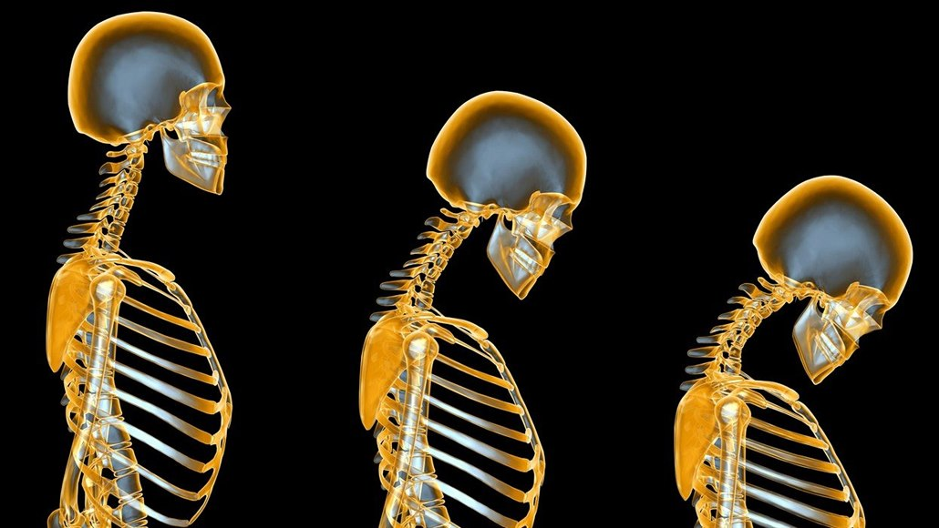
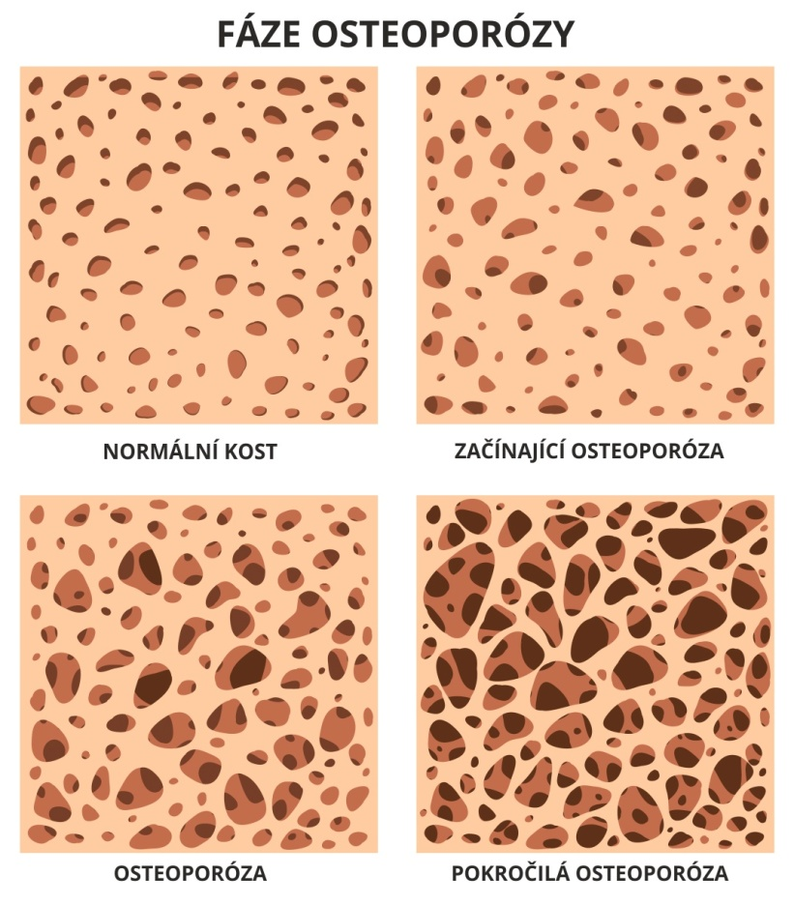
9. poruchy opěrné soustavy poznej poruchu
j)

Slide 29
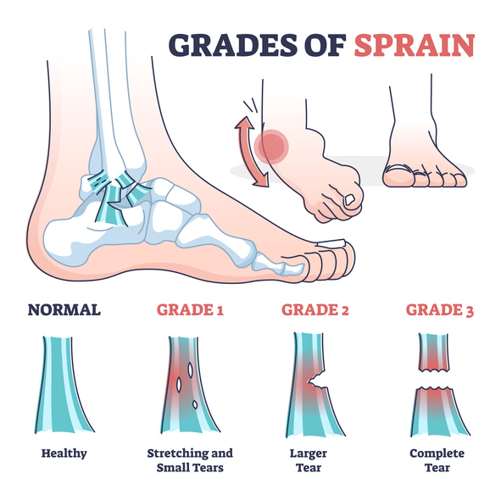
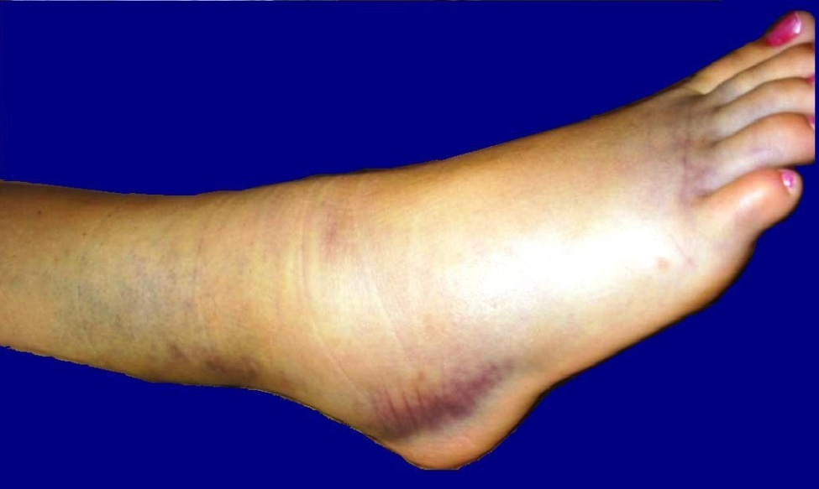
9. poruchy opěrné soustavy poznej poruchu
k)

Slide 30
9. poruchy opěrné soustavy poznej poruchu
a) vymknutí

Slide 31
9. poruchy opěrné soustavy poznej poruchu
b) křivice (rachitis)

Slide 32
9. poruchy opěrné soustavy poznej poruchu
c) fraktura

Slide 33
9. poruchy opěrné soustavy poznej poruchu
d) plochá noha

Slide 34
9. poruchy opěrné soustavy poznej poruchu
e) vyhřeznutí meziobratlové ploténky

Slide 35
9. poruchy opěrné soustavy poznej poruchu
f) revmatická artritida

Slide 36
9. poruchy opěrné soustavy poznej poruchu
g) skolióza

Slide 37
9. poruchy opěrné soustavy poznej poruchu
h) dna

Slide 38
9. poruchy opěrné soustavy poznej poruchu
i) artróza

Slide 39
9. poruchy opěrné soustavy poznej poruchu
j) osteoporóza

Slide 40
9. poruchy opěrné soustavy poznej poruchu
k) podvrtnutí

